Slide 1
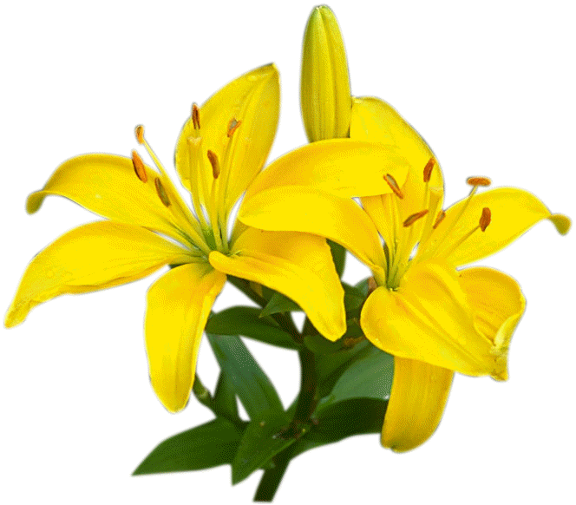
CHÀO MỪNG CÁC EM HỌC SINH
ĐẾN VỚI BÀI GIẢNG ĐIỆN TỬ!
MÔN: KHOA HỌC TỰ NHIÊN 9
BỘ SÁCH CÁNH DIỀU

Slide 2
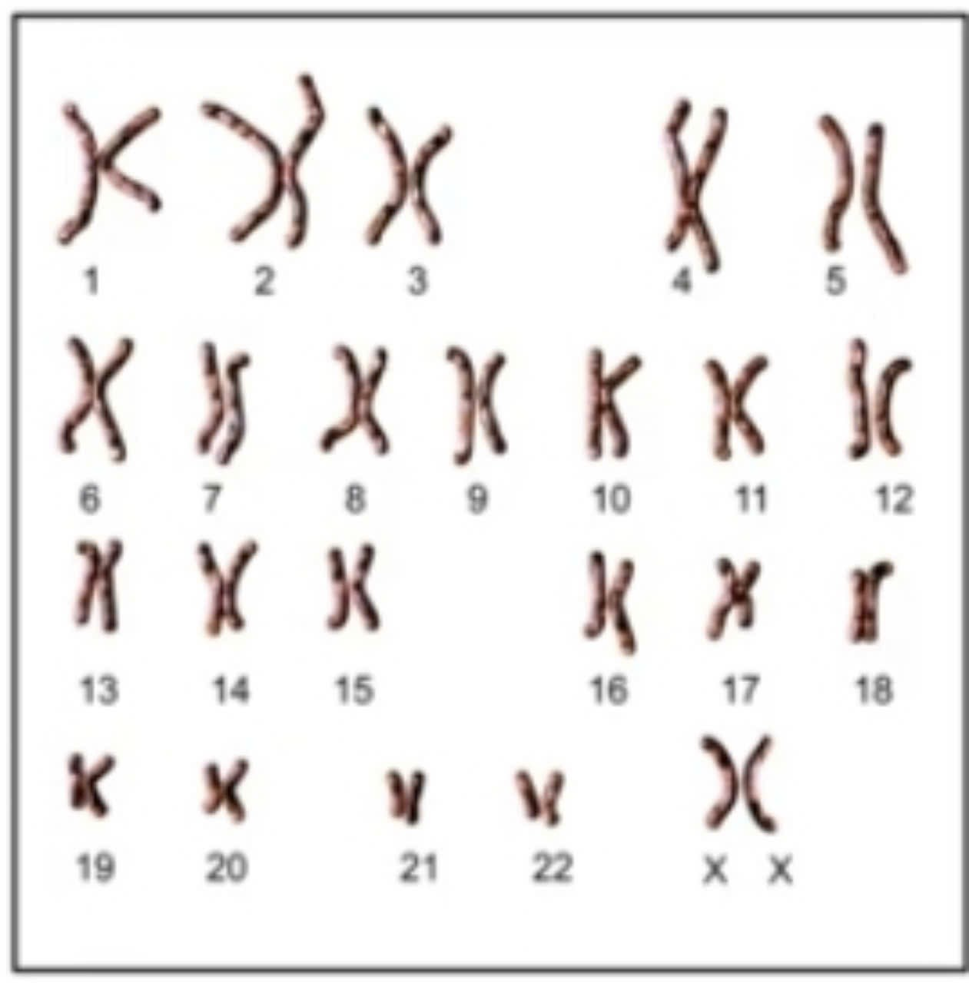
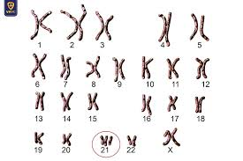
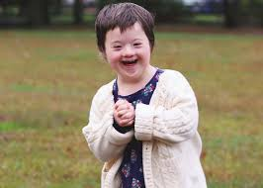
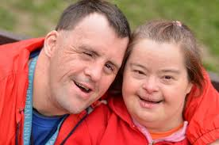
Bộ NST lưỡng bội (2n = 46). Một em bé mới sinh có số lượng NSTtrong tế bào là 47, trong đó NST số 21 có 3 chiếc. Đây là hiện tượng gì?
Hiện tượng trên là hiện tượng đột biến số lượng nhiễm sắc thể, dạng lệch bội thể ba (2n + 1) ở cặp nhiễm sắc thể số 21. Em bé mang đột biến này sẽ mắc hội chứng Down dẫn đến có nhiều điểm bất thường trên khuôn mặt (mũi tẹt, mắt chếch lên trên,…), tầm vóc thấp bé, dị tật tim, chậm phát triển và thường có tuổi thọ ngắn hơn người bình thường.

Slide 3
PHẦN 4: VẬT SỐNG
CHỦ ĐỀ 11: DI TRUYỀN
BÀI 37: ĐỘT BIẾN NHIỄM SẮC THỂ

Slide 4
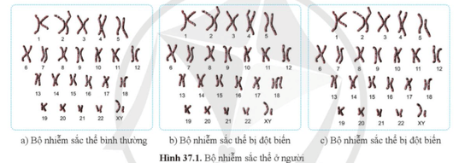
BÀI 37: ĐỘT BIẾN NHIỄM SẮC THỂ
I. KHÁI NIỆM ĐỘT BIẾN NST

Slide 5
BÀI 37: ĐỘT BIẾN NHIỄM SẮC THỂ
I. KHÁI NIỆM ĐỘT BIẾN NST
PHIẾU HỌC TẬP SỐ 1
1. Số lượng NST của tế bào H37.1a và 37.1b ( hoặc 37.1c)
2. Đặc điểm của NST ở hình 37.1b (hoặc 37.1c) có gì khác biệt so với bộ NST ở H37.1a
3. Khác biệt này là về số lượng hay cấu trúc NST
46 và 47 (hoặc 46)
H37.1b: 3 NST số 18
H37.1c : 1NST số 5 bị ngắn
( mất đoạn)
H37.1b: thay đổi số lượng
H37.1c: thay đổi cấu trúc
(?) Đột biến nhiễm sắc thể là gì? Lấy ví dụ minh họa.
(?) Cho biết nguyên nhân dẫn đến đột biến nhiễm sắc thể

Slide 6
BÀI 37: ĐỘT BIẾN NHIỄM SẮC THỂ
I. KHÁI NIỆM ĐỘT BIẾN NST
- Khái niệm: Đột biến NST là sự biến đổi trong cấu trúc hoặc số lượng của NST.
- Nguyên nhân: Do tác động của các tác nhân gây đột biến (tia phóng xạ, hoá chất, ...) hoặc rối loạn trong quá trình nhân đôi, phân chia NST.

Slide 7
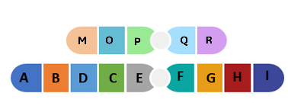
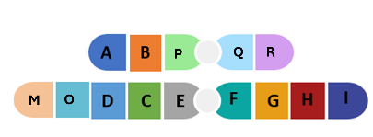
BÀI 37: ĐỘT BIẾN NHIỄM SẮC THỂ
II. ĐỘT BIẾN CẤU TRÚC NST
PHIẾU HỌC TẬP SỐ 2
NST ban đầu | NST bị biến đổi cấu trúc | Điểm sai khác so với NST ban đầu
Mất đoạn NST B
Lặp đoạn NST B
Đảo đoạn NST BCD
Chuyển đoạn NST
MO và AB
(?) Đột biến cấu trúc NST là gì? Các dạng đột biến cấu trúc NST .

Slide 8
BÀI 37: ĐỘT BIẾN NHIỄM SẮC THỂ
II. ĐỘT BIẾN CẤU TRÚC NST
1. Khái niệm
Đột biến cấu trúc NST: là những biến đổi trong cấu trúc của NST, làm thay đổi cách sắp xếp hoặc số lượng của các gene trên NST.
2. Phân loại
Lấy thêm ví dụ khác về đột biến cấu trúc nhiễm sắc thể.
4 dạng: + Mất đoạn
+ Lặp đoạn
+ Đảo đoạn
+ Chuyển đoạn
Một số ví dụ khác về đột biến cấu trúc nhiễm sắc thể:
- Đột biến chuyển đoạn nhiễm sắc thể (11, 19, 22,…) có khả năng gây ung thư.
- Đột biến lặp đoạn làm tăng hoạt tính của enzyme amylase ở đại mạch.
- Mất đoạn nhỏ ở đầu NST 21 gây ung thư máu ở người.

Slide 9
3. Ý nghĩa và tác hại
Mất đoạn
Lặp đoạn
Đảo đoạn
Chuyển đoạn
Gây mất một số gene nhất định, có thể dẫn đến mất chức năng của gene, mất cân bằng gene trong hệ gene, làm mức độ hoạt động của gene có thể tăng hoặc giảm, thậm chí không hoạt động thường nên thường có hại cho sinh vật, có thể ảnh hưởng đến sự sống, khả năng sinh sản của sinh vật.

Slide 10
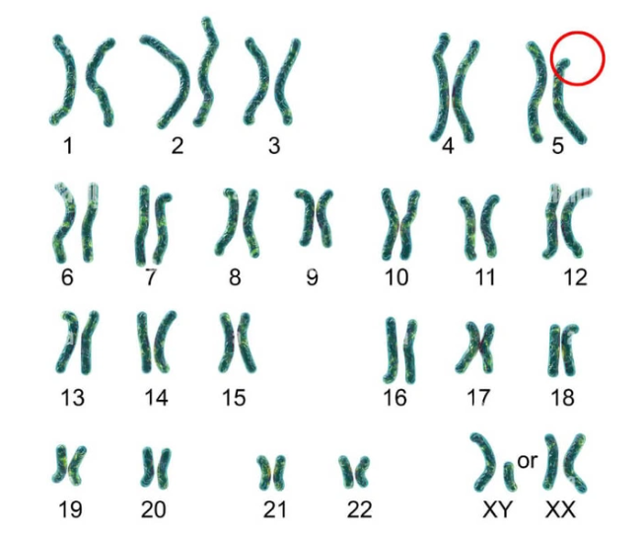
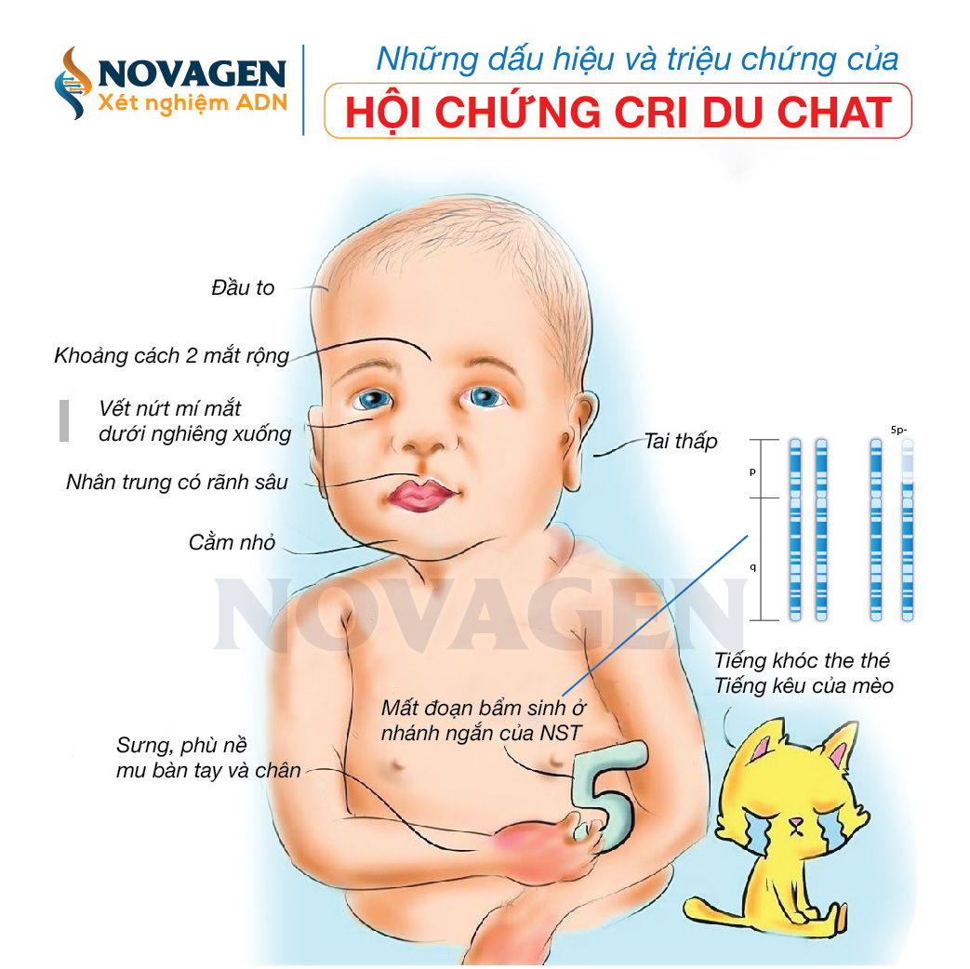
BÀI 37: ĐỘT BIẾN NHIỄM SẮC THỂ
I. ĐỘT BIẾN CẤU TRÚC NST
Trẻ em mắc hội chứng này thường gặp khó khăn trong phát triển trí tuệ và chậm lớn, với các vấn đề về thể chất như chậm phát triển vận động. Ngoài ra, trẻ cũng có thể có đặc điểm hình thể đặc biệt như mặt nhỏ và tai lệch. Các vấn đề về sức khỏe, bao gồm bệnh tim bẩm sinh và các vấn đề về nội tạng, cũng khá phổ biến. Hơn nữa, trẻ mắc hội chứng thường gặp khó khăn trong giao tiếp và phát triển kỹ năng xã hội.
3. Ý nghĩa và tác hại

Slide 11
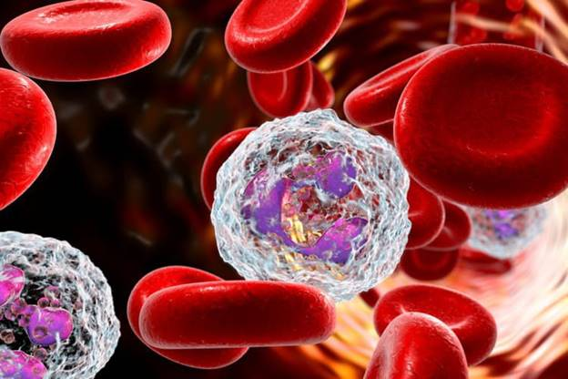
Bệnh gây ra do sự đột biến chuyển đoạn giữa hai NST số 9 và 22, tạo thành NST đột biến, các tế bào bạch cầu được sản xuất từ tủy xương nếu mang loại gene đột biến này sẽ trở thành tế bào bất thường và gây bệnh, đồng thời nó ức chế các tế bào tạo máu bình thường gây nên thiếu máu hoặc xâm lấn vào các cơ quan của cơ thể như gan lách.
Bệnh bạch cầu tủy xương mạn tính do chuyển đoạn ở cánh dài của NST số 22 với NST số 9

Slide 12
Sự lặp lại đoạn NST này làm thay đổi cấu trúc và chức năng của mắt, dẫn đến hiện tượng mắt dẹt và có thể gây giảm khả năng thị giác của ruồi. Điều này có thể ảnh hưởng đến khả năng tìm kiếm thức ăn và tránh kẻ thù, từ đó giảm khả năng sống sót và sinh sản. Hơn nữa, sự thay đổi trong phát triển mắt do đột biến lặp đoạn cũng có thể làm giảm hiệu quả tổng thể của các hoạt động sinh lý và hành vi của ruồi giấm.
Đột biến lặp đoạn NST 16A trên NST giới tính X ở ruồi giấm gây kiểu hình mắt dẹt

Slide 13
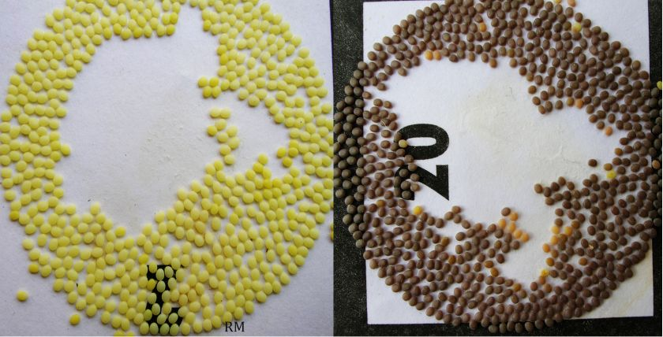
Đột biến chuyển đoạn NST có thể được ứng dụng để thay đổi vị trí của gene trên NST.
Ví dụ: Ở tằm lấy tơ, để phân biệt tằm đực và tằm cái ngay từ giai đoạn trứng người ta đã nghiên cứu về gene quy định màu sắc vỏ. Các nhà khoa học đã sử dụng đột biến chuyển đoạn NST để chuyển gene quy định màu trứng của tằm từ NST thường sang NST giới tính.
Trứng tằm cái
Trứng tằm đực

Slide 14
BÀI 37: ĐỘT BIẾN NHIỄM SẮC THỂ
II. ĐỘT BIẾN CẤU TRÚC NST
3. Tác hại và ý nghĩa:
* Tác hại
Đột biến cấu trúc NST làm thay đổi số lượng, trật tự các gene nằm trên NST phá vỡ sự hài hòa trong hệ gene của sinh vật nên phần lớn thường có hại cho sinh vật, có thể ảnh hưởng đến sự sống, khả năng sinh sản của sinh vật.

Slide 15
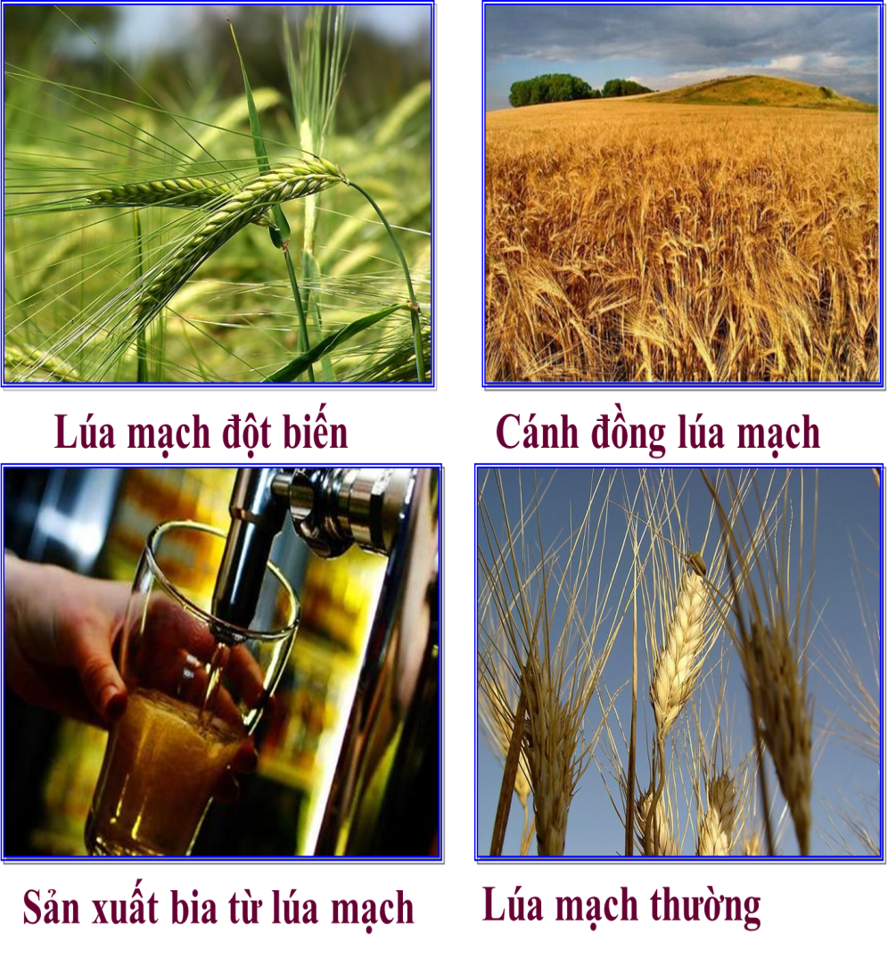
Đột biến lặp đoạn NST được ứng dụng có thể làm cho gene có lợi có nhiều bản sao trong hệ gene, có lợi cho thể đột biến và cho con người.
Ví dụ: Enzyme thủy phân tinh bột ở một giống lúa mạch có hoạt tính cao hơn nhờ hiện tượng lặp đoạn NST mang gene quy định enzyme này.
Đột biến cấu trúc nhiễm sắc thể cấu trúc lại gene trong hệ gene, làm xuất hiện những kiểu hình mới là nguồn biến dị cung cấp nguyên liệu cho tiến hóa và chọn giống.
Ở lúa mạch có đột biến lặp đoạn làm tăng hoạt tính của enzyme amylase, rất có ý nghĩa trong công nghiệp sản xuất bia.

Slide 16
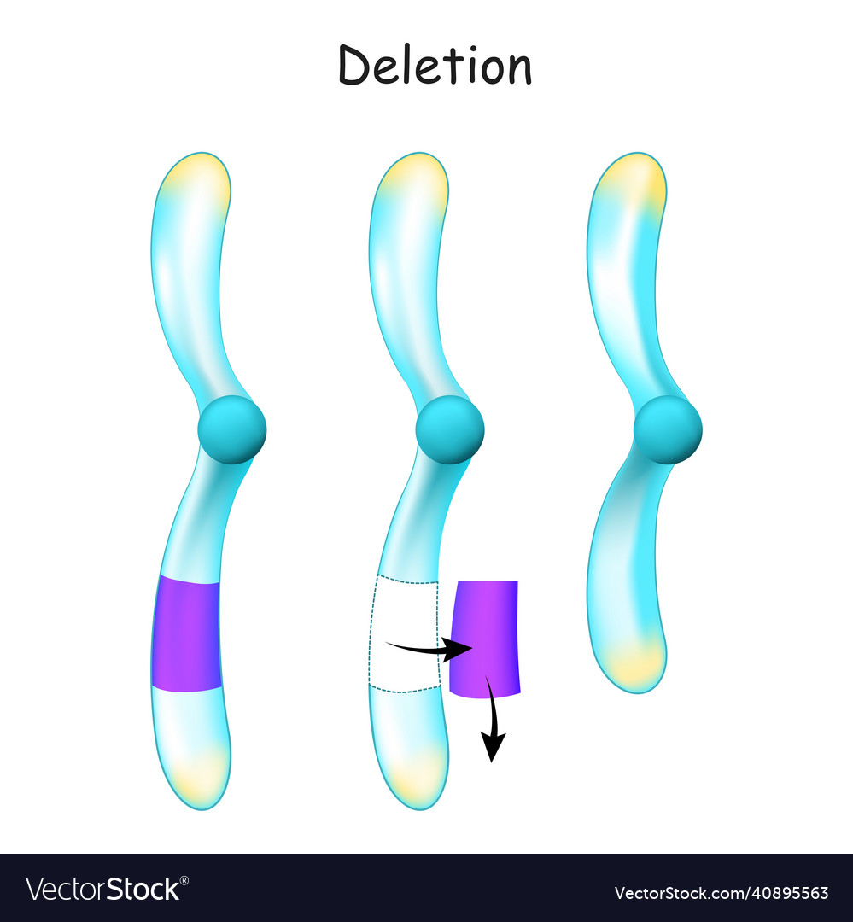
Con người có thể ứng dụng đột biến mất đoạn để loại bỏ những đoạn mang gene xấu hoặc những gene mang bệnh ra khỏi hệ gene.

Slide 17
BÀI 37: ĐỘT BIẾN NHIỄM SẮC THỂ
II. ĐỘT BIẾN CẤU TRÚC NST
3. Tác hại và ý nghĩa:
* Ý nghĩa
- Đột biến cấu trúc NST cấu trúc lại gene trong hệ gene, làm xuất hiện những kiểu hình mới là nguồn biến dị cung cấp nguyên liệu cho tiến hóa và chọn giống.
- Con người có thể ứng dụng đột biến mất đoạn để loại bỏ những đoạn mang gene xấu hoặc những gene mang bệnh ra khỏi hệ gene.

Slide 18
BÀI 37: ĐỘT BIẾN NHIỄM SẮC THỂ
III. ĐỘT BIẾN SỐ LƯỢNG NST
PHIẾU HỌC TẬP SỐ 3
Bộ NST ban đầu của loài | Bộ NST bị biến đổi số lượng | Điểm sai khác so với bộ NST ban đầu
Có thêm 1 chiếc NST ở cặp số 4 ->
ĐB lệch bội
Có thêm 1 chiếc NST ở tất cả các cặp ->
ĐB đa bội lẻ
Có thêm 2 chiếc NST ở tất cả các cặp ->
ĐB lệch bội chẳn
(?) Đột biến số lượng NST là gì? Các dạng đột biến số lượng NST .

Slide 19
BÀI 37: ĐỘT BIẾN NHIỄM SẮC THỂ
III. ĐỘT BIẾN SỐ LƯỢNG NST
1. Khái niệm
Đột biến số lượng NST: là những thay đổi về số lượng xảy ra ở một hoặc một số cặp NST hoặc ở cả bộ NST.
2. Phân loại
+ Đột biến lệch bội: là những thay đổi số lượng NST ở 1 hoặc một số cặp NST trong bộ NST của loài.
* Có 2 dạng thường gặp
Thể một (2n-1)
Thể ba (2n+1)

Slide 20
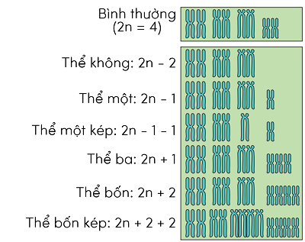
Các dạng đột biến lệch bội

Slide 21
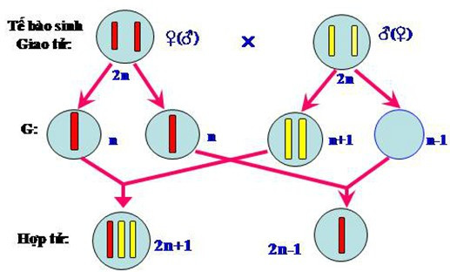

Slide 22
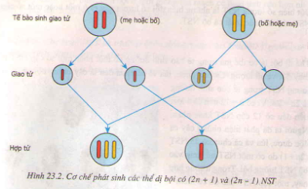

Slide 23
BÀI 37: ĐỘT BIẾN NHIỄM SẮC THỂ
III. ĐỘT BIẾN SỐ LƯỢNG NST
1. Khái niệm
Đột biến số lượng NST: là những thay đổi về số lượng xảy ra ở một hoặc một số cặp NST hoặc ở cả bộ NST.
2. Phân loại
+ Đột biến lệch bội: là những thay đổi số lượng NST ở 1 hoặc một số cặp NST trong bộ NST của loài.
* Có 2 dạng thường gặp
Thể một (2n-1)
Thể ba (2n+1)
+ Đột biến đa bội: là những thay đổi số lượng NST ở tất cả cặp NST trong bộ NST của loài.
* Có 2 dạng thường gặp
Đa bôi lẻ (3n,5n…)
Đa bộ chẳn (4n, 6n ..)

Slide 24
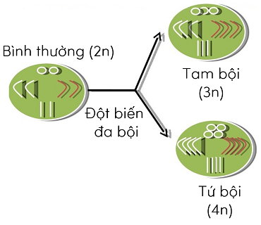

Slide 25
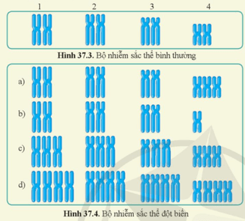
BÀI 37: ĐỘT BIẾN NHIỄM SẮC THỂ
III. ĐỘT BIẾN SỐ LƯỢNG NST
Quan sát hình 37.3, 37.4, nêu tên loại đột biến được thể hiện ở mỗi trường hợp trong hình 37.4
- Trường hợp (a) có cặp nhiễm sắc thể thứ 4 chứa 3 chiếc → Dạng đột biến: đột biến thể ba (2n + 1).
- Trường hợp (b) có cặp nhiễm sắc thể thứ 4 chỉ chứa 1 chiếc → Dạng đột biến: đột biến thể một (2n – 1).
- Trường hợp (c) mỗi cặp nhiễm sắc thể đều chứa 3 chiếc → Dạng đột biến: đột biến tam bội (3n).
- Trường hợp (d) mỗi cặp nhiễm sắc thể đều chứa 4 chiếc → Dạng đột biến: đột biến tứ bội (4n).
Nêu thêm ví dụ về đột biến số lượng NST
- Người có bộ NST chỉ có một NST giới tính X mắc hội chứng Turner.
- Người có bộ NST có ba NST giới tính X mắc hội chứng Siêu nữ.
- Người có bộ NST có ba NST giới tính XXY mắc hội chứng Klinefelter.

Slide 26
BÀI 37: ĐỘT BIẾN NHIỄM SẮC THỂ
III. ĐỘT BIẾN SỐ LƯỢNG NST
3. Tác hại và ý nghĩa:
* Tác hại
- Đột biến số lượng nhiễm sắc thể gây mất cân bằng toàn bộ hệ gene của cá thể, do đó có thể ảnh hưởng đến sức sống, khả năng sinh sản ở tuỳ loài sinh vật.
+Đột biến lệch bội dạng (2n-1) và (2n +1) ở người gây ra những biến đổi kiểu hình và không có khả năng sinh sản như XO (tơc – nơ); XXY (Klinefelter), hội chứng Down( 3NST số 21)
+Đột biến đa bội lẻ (3n, 5n) thường không có khả năng sinh sản hữu tính; Hầu hết đa bội đều gây chết ở động vật, xảy ra chủ yếu ở thực vật.

Slide 27
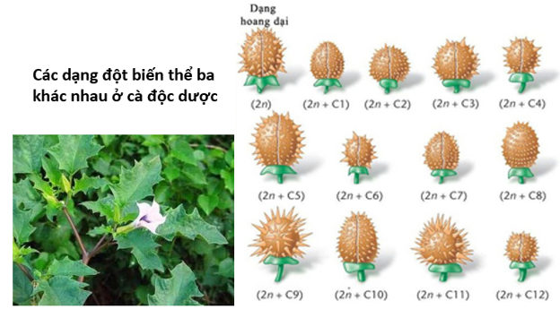

Slide 28
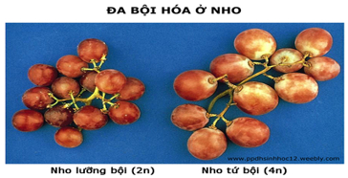
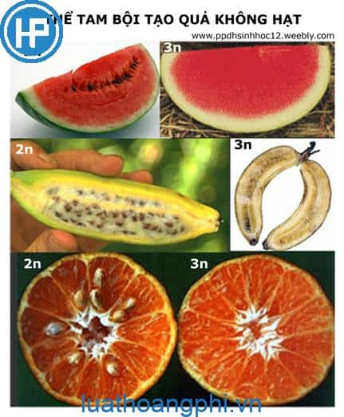
BÀI 37: ĐỘT BIẾN NHIỄM SẮC THỂ
III. ĐỘT BIẾN SỐ LƯỢNG NST
3. Tác hại và ý nghĩa:
* Ý nghĩa
Cơ thể mang đột biến đa bội có tế bào to, cơ quan sinh dưỡng lớn, phát triển khỏe, chống chịu tốt…nguồn nguyên liệu cho chọn, tạo giống quả không hạt, sinh vật có năng suất cao hơn.
Nguồn nguyên liệu cho quá trình tiến hóa và chọn giống.

Slide 29
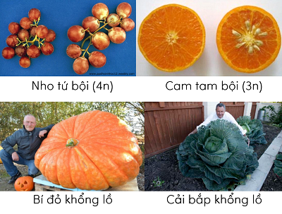

Slide 30
Hãy lấy thêm ví dụ về tác hại và ý nghĩa của đột biến số lượng nhiễm sắc thể.
- Ví dụ về tác hại của đột biến số lượng nhiễm sắc thể:
+ Người mắc hội chứng Patau, thừa một NST ở cặp NST số 13 (2n = 47): Hơn 80% trẻ sinh ra với hội chứng này tử vong trong năm đầu tiên. Tuy nhiên, vẫn có trẻ có thể sống tới tuổi vị thành niên mặc dù rất hiếm.
+ Người bị hội chứng Jacob có NST giới tính kí hiệu XYY (hội chứng siêu nam): thường có rối loạn về hệ vận động (cơ, xương) và hệ thần kinh.
+ Người mắc hội chứng Down có bộ NST với 3 NST số 21: Có nhiều bất thường trên khuôn mặt (mũi tẹt, mắt chếch lên trên,…), tầm vóc thấp bé, dị tật tim, chậm phát triển và thường có tuổi thọ ngắn hơn người bình thường.

Slide 31
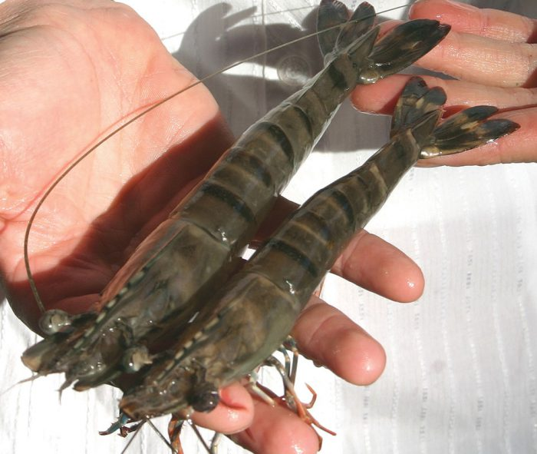
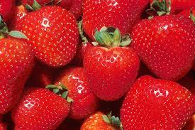
Hãy lấy thêm ví dụ về tác hại và ý nghĩa của đột biến số lượng nhiễm sắc thể.
Ví dụ về ý nghĩa của đột biến số lượng NST:
+ Dương liễu 5n lớn nhanh, cho gỗ tốt.
+ Dâu tây 10n sinh trưởng nhanh, kích thước quả lớn, lượng đường trong quả cao.
+ Tôm sú 3n sinh trưởng nhanh, kích thước cơ thể lớn, năng suất cao hơn tôm sú 2n.

Slide 32
LUYỆN TẬP
1. Một đoạn của nhiễm sắc thể bị đứt gãy và được nối với một nhiễm sắc thể không tương đồng. Trường hợp này là dạng đột biến
A. mất đoạn. B. đảo đoạn. C. lặp đoạn. D. chuyển đoạn.
Một đoạn của NSTbị đứt gãy và được nối với một NST không tương đồng gây nên đột biến chuyển đoạn.
Một đoạn của NST bị đứt gãy và được nối với một NST tương đồng gây nên đột biến lặp đoạn và mất đoạn.

Slide 33
LUYỆN TẬP
2.Để nhiễm sắc thể xảy ra đột biến chuyển đoạn và đảo đoạn cần có
A. tác nhân gây đột biến tác động vào quá trình giảm phân.
B. sự đứt gãy và nối lại nhiễm sắc thể.
C. hệ miễn dịch của cơ thể bị suy giảm.
D. tác nhân gây đột biến gây nên đột biến điểm.
Để nhiễm sắc thể xảy ra đột biến chuyển đoạn và đảo đoạn cần có sự đứt gãy và nối lại nhiễm sắc thể. Trong đó, đột biến chuyển đoạn là hiện tượng một đoạn NST này bị đứt ra và nối vào vị trí khác trên NST đó (chuyển đoạn trên cùng 1 NST) hoặc trên một NST khác (chuyển đoạn tương hỗ hoặc chuyển đoạn không tương hỗ); đột biến đảo đoạn là hiện tượng một đoạn NST bị đứt rồi quay ngược lại 180° và nối vào chỗ bị đứt làm thay đổi trật tự phân bố gene trên NST.

Slide 34
LUYỆN TẬP
3.Để loại bỏ các gene ở sinh vật phục vụ cho mục đích của con người, ta có thể ứng dụng kết quả của dạng đột biến nào sau đây?
A.Mất đoạn. B.Đảo đoạn. C.Lặp đoạn. D.Chuyển đoạn.
4.Một loài có tế bào lưỡng bội bình thường 2n = 12. Cho các tế bào của loài này bị đột biến có số lượng NST trong tế bào như dưới đây. Hãy sắp xếp các tế bào vào dạng đột biến phù hợp.
14 10 30 11 18 24 13
Đột biến lệch bội
Đột biến đa bội
10, 11, 13, 14
18, 24, 30

Slide 35
LUYỆN TẬP
Thể lưỡng bội: 2n = 12 → n = 6 (6 cặp NST)
Đột biến lệch bội:
Thể ba: 2n + 1 = 13
Thể một: 2n - 1 = 11
Thể ba kép hoặc thể bốn: 2n + 1 + 1 = 2n + 2 = 14
Thể một kép hoặc thể không: 2n - 1 - 1 = 10
Đột biến đa bội:
Thể tam bội: 3n = 18
Thể tứ bội: 4n = 24
Thể ngũ bội: 5n = 30

Slide 36
LUYỆN TẬP
5. Nối các hậu quả với loại đột biến nhiễm sắc thể tương ứng.
5
Hội chứng tiếng mèo kêu; chuyển đoạn NST 11, 19, 22 gây ung thư
Đột biến cấu trúc NST
Hội chứng Down, hội chứng Turner, hội chứng Edwards
Đột biến lệch bội NST
Thực vật bất thụ, động vật chết sớm ở giai đoạn hợp tử hay phôi
Đột biến đa bội NST

Slide 37
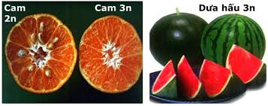
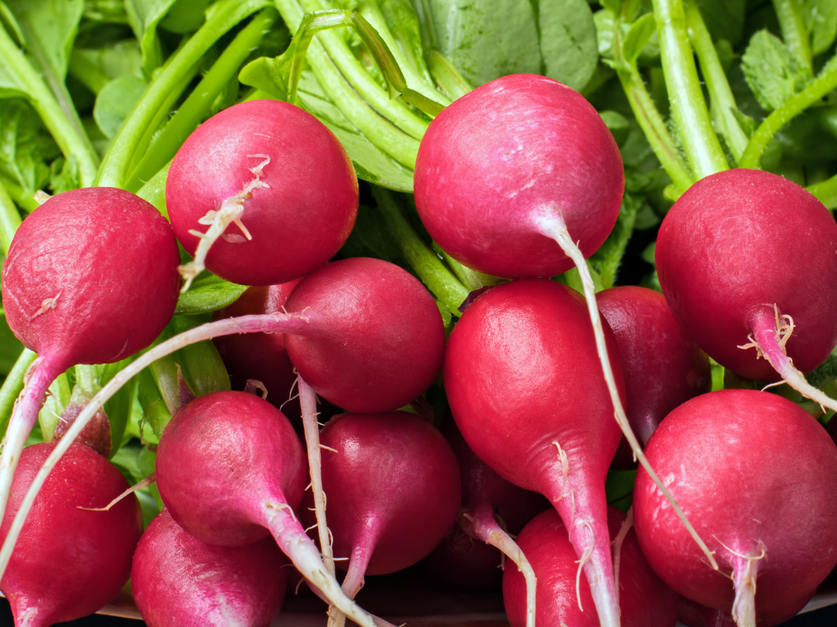
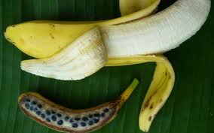
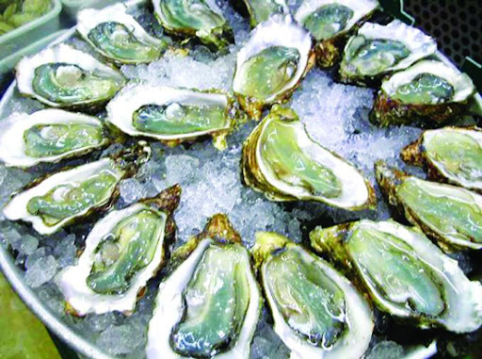
VẬN DỤNG
Tìm hiểu một số giống vật nuôi, cây trồng được tạo ra từ đột biến nhiễm sắc thể ở địa phương em.
Củ cải đường tam bội
Tôm sú 3n
Hàu 3n

